Slide 1
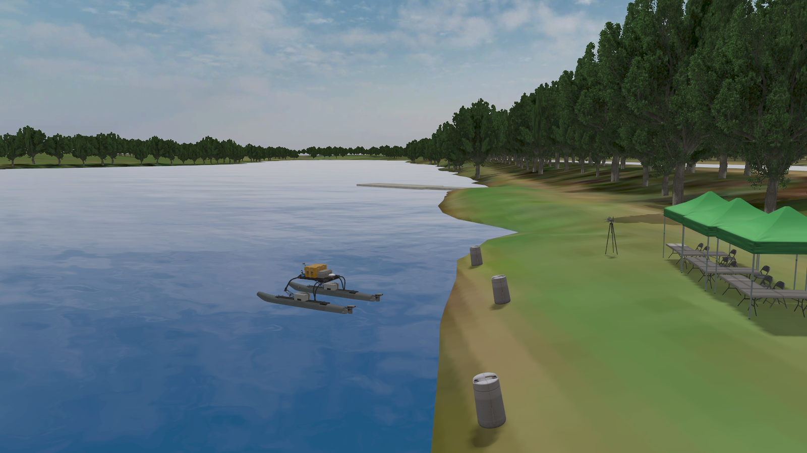
VRX 环境下 WAM-V
自主航点导航系统设计
平台搭建与基础闭环控制
ROS 2 框架
Gazebo 仿真
航点任务
闭环控制
汇报主线：搭建仿真环境 → 打通控制接口 → 编写自主控制器 → 完成基础任务
汇报人：HanW | 2026.07.17
第一次组会
Notes:
开场可以先说明，本项目研究的是在VRX虚拟水域中，让WAM-V无人船依靠自身传感器完成航点导航，而不是由人工遥控。VRX是无人船算法常用的仿真竞赛环境，能够提供水面、岸线、风浪、浮标以及官方任务评分。WAM-V采用左右两个推进器，两个推进器推力相同可以前进，推力不同可以转向。 本次汇报重点不是介绍所有高级算法，而是说明第一阶段如何把系统真正跑起来。我将依次讲四个问题：任务给控制器什么信息，控制器需要输出什么；传感器、任务状态和推进器怎样形成闭环；第一版状态机和控制律怎样工作；当前版本还存在什么问题。 这一页最后可以用一句话过渡：第一阶段的目标是先让无人船具备“能根据实时误差自主运动”的基本能力，为后面的定位融合、建图和路径规划打基础。

Slide 2
本阶段工作一：搭建环境并打通控制接口
第一次组会
本页重点：上方是我完成的三项工程工作，下方是这些工作最终打通的控制闭环。
01
完成仿真环境搭建
02
完成控制接口梳理
03
编写一键启动脚本
编译 ROS 2 Humble 与 VRX 工作区
配置 Gazebo Garden 资源路径
验证 WAM-V 模型、传感器与世界
制作无竞赛倒计时学习场景
定位 GPS、IMU、雷达和航点话题
确认消息类型与服务质量策略
测试推进器方向和推力正负号
明确任务开始、运行与结束状态
自动加载 ROS 2 与工作区环境
等待关键话题真正收到数据
启动仿真后自动运行控制器
退出时安全停止并清理进程
在此基础上打通的闭环链路
传感器
状态处理
任务管理
航点制导
闭环控制
WAM-V
卫星定位 / 惯导 / 雷达
东-北局部坐标
航点与状态机
距离 / 方位 / 航向
误差反馈与安全约束
差动推力驱动
反馈：位置、航向、速度与障碍距离重新进入下一周期
VRX WAM-V 自主航行系统 | 第一次组会
2
Notes:
这一页要明确告诉导师哪些是我在第一阶段亲自完成的工程工作。第一项是仿真环境。我完成了ROS 2 Humble与VRX工作区编译，配置Gazebo Garden的模型和世界资源路径，确认WAM-V、卫星定位、惯性测量和激光雷达都能正常生成数据。为了避免官方任务约五分钟后结束，我还制作了无竞赛倒计时的学习场景，便于长时间调试。 第二项是控制接口梳理。我逐个确认了GPS、IMU、激光雷达、相机、官方航点、任务状态和左右推进器对应的话题名称、消息类型与服务质量策略，并通过低推力实验确认推进器方向和正负号。这个步骤解决了“代码写出来但接不到数据、推力方向相反、任务状态不同步”等实际问题。 第三项是编写一键启动脚本。脚本自动加载ROS和工作区环境，先启动仿真，再循环检查关键话题是否存在并且真正收到消息，满足条件后才启动控制器；退出时向仿真发送中断并等待进程清理，避免残留节点继续发布推力。 完成这些工作后，我才打通下方闭环。传感器数据进入状态处理，任务管理选择当前航点，航点制导计算距离和方向，反馈控制生成前进量和转向量，最后驱动WAM-V。可以总结为：这一页展示的不是VRX原本自带的功能，而是我把分散的仿真、任务和推进器接口整理成了一套可重复启动的控制实验环境。

Slide 3
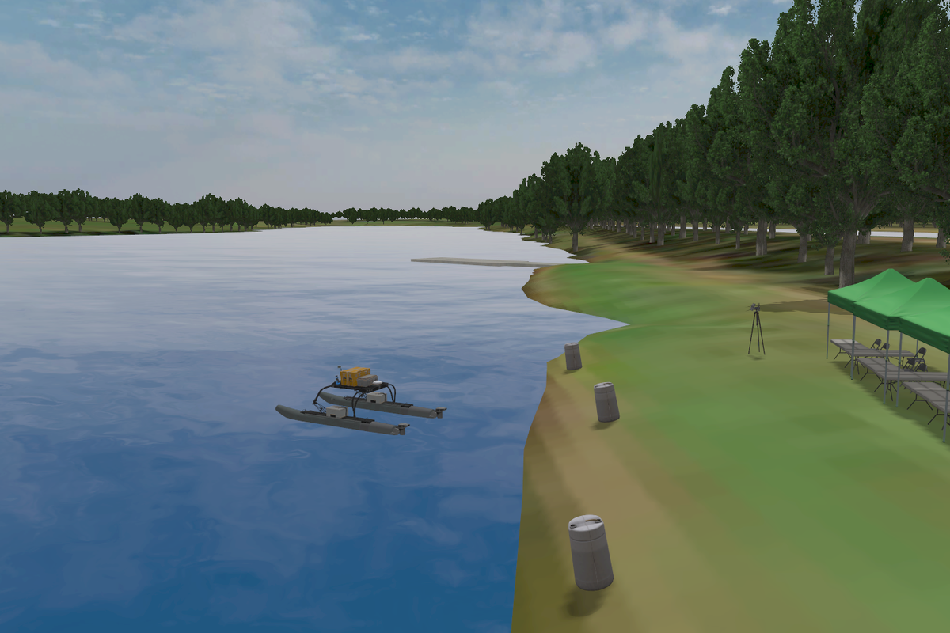
本阶段工作二：实现第一版自主控制器
第一次组会
本页重点：上方是我设计的任务状态机，左下是控制算法，右下是实际仿真结果。
等待
离岸
转向
航行
对准
完成
等待任务开始
倒车离岸 20 米
对准首个有效航点
逐航点闭环导航
调整最终艏向
停车并输出评分
代码证据：autonomous_controller.py（881 行） | launch_wayfinding.sh（70 行）
控制律与安全约束
航向误差 eψ = 目标航向 ψd − 当前航向 ψ
控制量 = 比例项 + 积分项 + 微分项
左推力 = 前进量 − 转向量 右推力 = 前进量 + 转向量
• 积分与输出限幅，避免控制量持续饱和
• 传感器未就绪或任务结束时，推力强制归零
• 雷达危险区停止前进，保留差动转向能力
阶段成果
下一步
完成自动离岸、航点切换、艏向对准
提升定位稳定性，建立障碍记忆与可行路径
VRX WAM-V 自主航行系统 | 第一次组会
3
Notes:
这一页展示我实际编写的第一版自主控制器。代码证据在中间：主控制器约八百八十一行，启动与进程管理脚本约七十行。控制器并不是对官方示例做简单参数修改，而是包含坐标转换、任务状态机、反馈控制、雷达避障、视觉颜色检测和安全停车逻辑。 上方状态机是针对仿真实际问题设计的。系统启动后等待任务、航点和传感器数据全部就绪；出生点靠岸，因此先倒车二十米离岸；随后转向首个尚未访问的航点，再进入逐航点航行；进入捕获半径后单独调整最终艏向；完成全部目标后推进器归零。这套状态机解决了启动时撞岸、航点切换混乱和任务结束后仍持续推力的问题。 左下是控制算法。我实现了经纬度到局部米制坐标转换、航向角环绕、带积分与输出限幅的反馈控制，以及左右推进器差动混合。传感器未就绪时不允许动作，雷达危险区停止前进但保留转向能力。代码还实现了基于颜色的视觉检测接口，为后续任务层预留感知能力。 右下是结果。在不使用键盘遥控的情况下，控制器能够完成自动离岸、航点切换和最终艏向对准。通过这一阶段，我不仅验证了控制公式，也处理了推进器极性、状态同步、捕获半径抖动和退出清理等工程问题。

Slide 4
阶段总结：我做了什么、解决了什么、学到了什么
第一次组会
导师视角：本页把项目已有平台与我新增的工作分开，并给出可验证成果和能力成长。
我完成了什么
解决了什么问题
我学到了什么
代码与工程产出
从“能启动”到“能自主完成任务”
理论知识与工程能力
• 搭建并编译 ROS 2、Gazebo 与 VRX 仿真环境
• 梳理传感器、任务与推进器接口及消息类型
• 编写 881 行自主控制器和一键启动脚本
• 实现坐标转换、反馈控制、雷达避障与视觉检测
• 实现离岸、航行、对准、完成等任务状态机
• 解决出生点靠岸导致启动碰撞的问题
• 解决推进器极性和左右差动方向不明确的问题
• 解决任务、航点和传感器就绪不同步的问题
• 解决航点捕获附近反复切换和最终艏向对准问题
• 解决退出后残留进程继续发布推力的问题
• 掌握 ROS 2 发布订阅、服务质量策略和启动系统
• 理解坐标系、经纬度换算和四元数航向提取
• 掌握反馈控制、抗积分饱和和差动推力分配
• 学会用状态机组织复杂任务与安全条件
• 形成从日志、话题和仿真现象定位问题的方法
验证证据：无需键盘遥控即可完成自动离岸、航点切换与最终艏向对准；下一阶段重点解决定位噪声和环境记忆。
VRX WAM-V 自主航行系统 | 第一次组会
4
Notes:
这一页要用个人贡献的方式总结。左侧“我完成了什么”是实际产出：从仿真环境和接口梳理开始，写出八百八十一行第一版自主控制器和启动脚本，并实现坐标转换、反馈控制、雷达避障、视觉检测、任务状态机和安全停车。这些内容都不是简单运行官方示例，而是针对WAM-V任务接口完成的独立控制链。 中间“解决了什么问题”体现工程价值。我处理了出生点靠岸、推进器极性、数据与任务不同步、航点捕获抖动、最终艏向对准和进程退出残留等问题。这些问题不一定体现在算法公式里，但决定系统能否稳定运行。 右侧“我学到了什么”体现能力成长。我从项目中掌握了ROS 2通信与启动机制、坐标系与四元数、反馈控制和差动推进、状态机设计，以及结合话题、日志和仿真现象排查系统问题的方法。 底部验证证据说明结果不是停留在代码层面：当前控制器在无需键盘遥控的情况下能够完成自动离岸、航点切换和最终艏向对准。下一阶段将根据实际运行暴露出的定位噪声和环境记忆问题继续改进。

